Slide 1
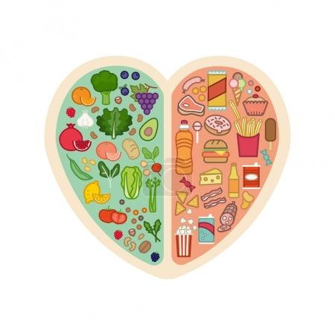
Živočíchy a rastliny ako zdroj potravy človeka
PRVOUKA 2. ročník

Slide 2
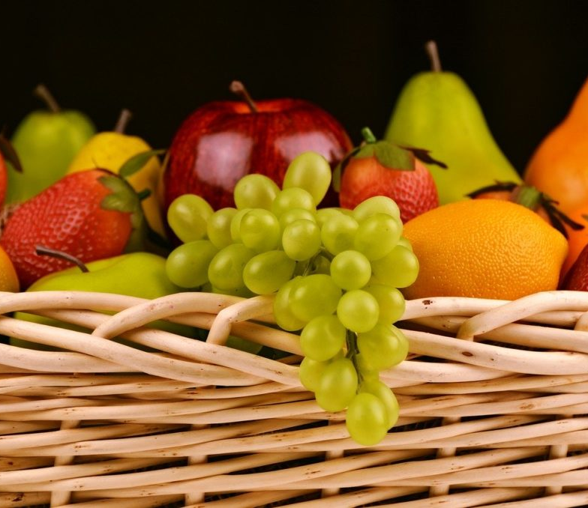
Zmyslové cvičenia
Pripravíme si rôzne druhy potravín (4-5 druhov), ktoré nakrájame na menšie kúsky (napr. mrkvu, oriešky, chlieb, šípky, ...)
Žiaci si sadnú do kruhu .
Zatvoria si oči a učiteľ postupne dáva deťom rôzne kúsky potravín.
Žiaci sa snažia spoznať a pomenovať potravinu podľa chuti a určiť spôsob jej získania.

Slide 3
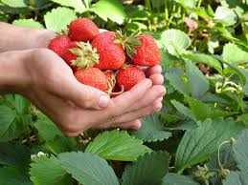
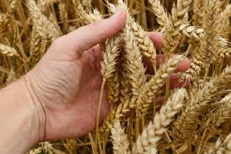
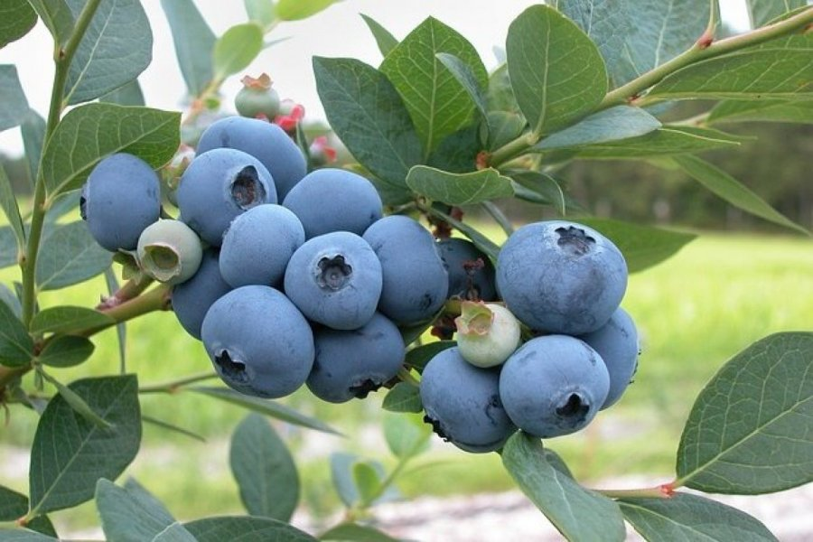
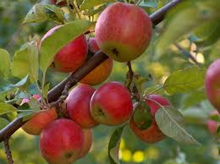
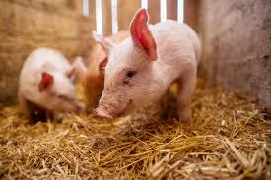
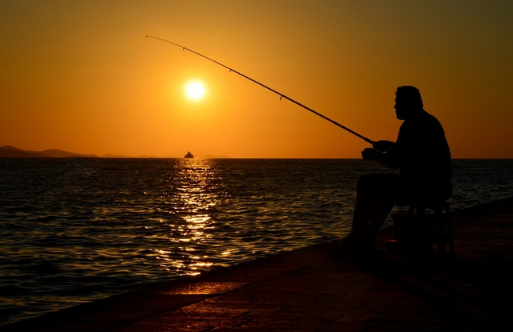
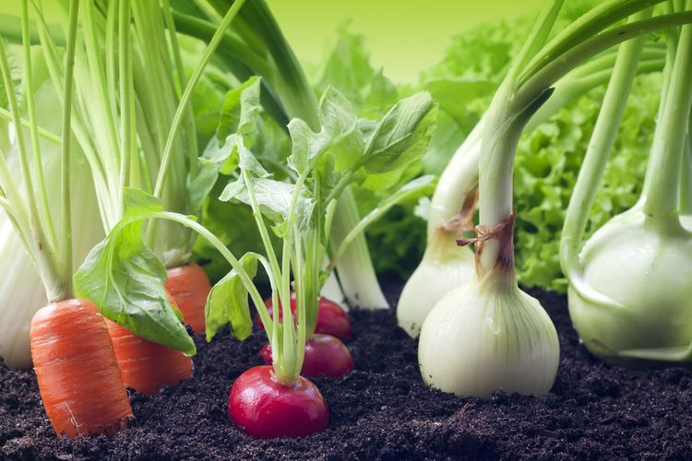
Zápisník cestovateľov

Slide 4
1
1
1
2
4
3
2
2, 5
2

Slide 6
koza
bažant
hruška
jahody

Slide 7
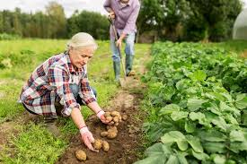
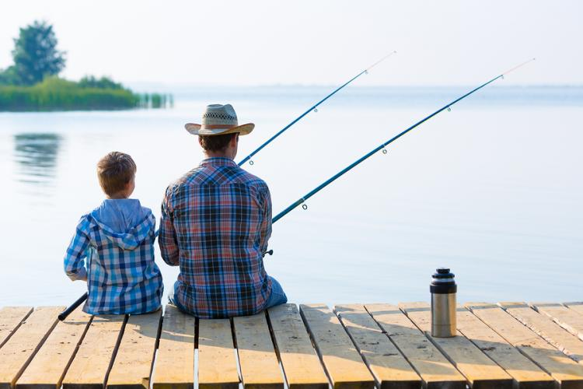
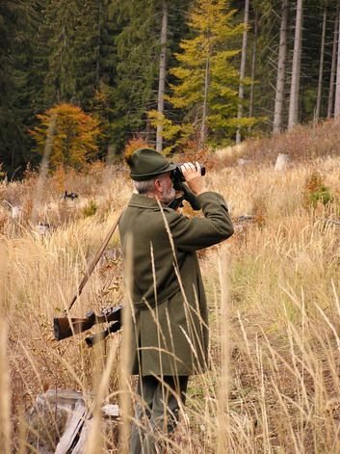
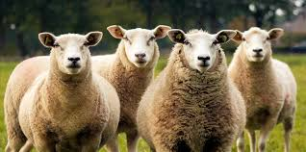

Slide 8
Moje poznámky
živočíchy
rastliny
chová
pestuje
zbiera
loví

Slide 9
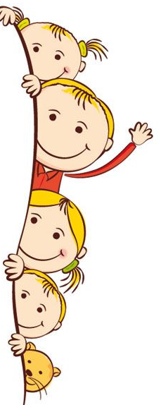
Hra – „Čínska reštaurácia“
Žiaci si posadajú do kruhu (na stoličky/ na koberec).
Jeden dobrovoľník pôjde za dvere. Ostatní sa dohodnú na jednom jedle, ktorého názov rozložia na slabiky.
Podľa počtu slabík vytvoria počet skupín (napr. jedlo pečené kura - 5 skupín žiakov, zemiakové hranolčeky – 8 skupín atď.).
Každej skupine priradíme jednu slabiku z jedla, ktorú si zapamätá.
Zavoláme dobrovoľníka spoza dverí. Po jeho príchode na pokyn učiteľky, budú všetky skupiny žiakov hovoriť súčasne slabiky, ktoré si mali zapamätať.
Úlohou dobrovoľníka je uhádnuť jedlo a uviesť jeho pôvod.
Hra sa môže opakovať s určením nového dobrovoľníka a nového jedla.

Slide 10
ĎAKUJEM!

